Slide 1
EREKTİL DİSFONKSİYONUN TEDAVİSİ
Prof. Dr. Bilal GÜMÜŞ

Slide 2
Erektil Disfonksiyon erkekleri etkileyen kronik hastalıklar arasında en sık görülen bir patolojidir.
Prevalansı yaşlanmayla birlikte artış gösterir.

Slide 3
Tanım
Başarılı bir seksüel ilişki için yeterli penil ereksiyonu başlatamama veya sürdürememe olarak ifade edilmiştir.

Slide 4
Etiyolojik Faktörler
Arteriyal***
Nörojenik
Endokrin
Kavernosal
İatrojenik
Psikojenik durumlar
Erkeklerin 57-64 yaşlarında%83.7
75-85 yaşlarında %38.5 seksüel aktif

Slide 5
TEDAVİ
Erektil Disfonksiyon tedavisi iki ana başlığı taşır.
1)İlaç dışı tedavi yöntemleri
2)İlaçlar ve diğer yöntemlerle yapılan tedaviler

Slide 6
İLAÇ DIŞI TEDAVİ YÖNTEMLERİ
Hasta-Hekim görüşmeleri
Hayat tarzı değişiklikleri:
Obezite
Sedanter hayat
Sigara içimi
İlaçların Düzenlenmesi
Tiazid grubu diüretikler
Santral etkili antihipertansifler
Antidepresanlar
Androjen bloke ediciler
Alkol ve keyif verici maddeler
Parkinson ilaçları
Kas gevşeticiler
Nonsteroidal anti inflamatuar ilaçlar

Slide 7
İlaçlar ve diğer yöntemlerle yapılan tedaviler
a)Oral olarak kullanılan ilaçlar
b)İntrakavernozal kullanılan ilaçlar
c)Vakum cihazları
d)Kombinasyon tedavileri
e)Gen tedavileri
f)Anjiogenezis tedavileri
g)Revaskülarizasyon tedavileri
h)Penil Protezler
i)Yeni tedavi metodları

Slide 8
ORAL OLARAK KULLANILAN İLAÇLAR
Bu grupta ensık ve birinci basamak olarak kullanılan ilaçlar Fosfodiesteraz tip 5 enzim inhibitörleridir(PDE5-İ).
Sildenafil
Vardenafil
Tadalafil
Avanafil
Udenafil

Slide 9
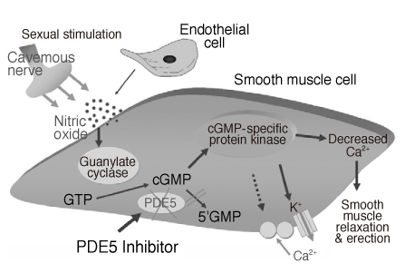

Slide 10
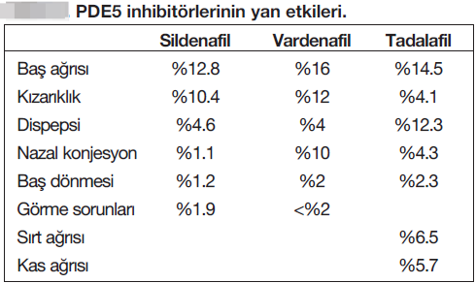

Slide 11
İsteğe bağlı ve doz artırımına rağmen fayda görmeyen hastalar için günlük düşük doz ilaç alımı önerilmektedir.
Nitratlar, total olarak tüm PDE 5 inh ile kullanımı kontrendikedir. Çünkü öngörülemeyen hipotansiyonlara yol açabilirler.
PDE 5 inh kullanırken gelişebilecek olan anjinalarda nitrogliserin dışı antianjinal ilaçlar kullanılması gerekir.
Nitratların kullanılabileceği emniyetleri zaman dilimleri sildenafil ve vardanafil için 24 saat tadalafil içinse 48 saattir.

Slide 12
Oral Farmakolojik Olarak Kullanılabilen Diğer İlaçlar
Eski yıllardan beridir birçok kimyasal veya n-bitkisel ürün ED tedavisinde kullanılagelmiştir.
Yohimbin
Alprostadil
Apomorfin
Fentolamin
İcariin
Gynseng

Slide 13
İNTRAKAVERNOZAL OLARAK UYGULANAN İLAÇLAR
İkinci basamak tedavi yöntemi
PDE 5 inh’den faydalanamayan hasta gruplarına uygulanır ve bu hastaların %80’inde etkili olmaktadır.
Prostaglandin e1
Papaverin
Fentolamin
Vazoaktif intestinal polipeptid
Tek başlarına kullanılabileceği gibi kombine olarakta kullanılabilir.
Cevap oranları %6o dolayında
İCİ uygulamalarında en sık görülen yan etkiler; uzamış ereksiyon(%1-7), kavernoz dokuda fibrozis(%1-12), penil hematom(%33-47), ağrı(%4-11), KCFT yüksekliği(%1-6) ‘dır.

Slide 14
VAKUM CİHAZLARI
Penis etrafında negatif basınç yaratarak etki eden , elle kumanda edilerek kullanılan bir cihazdır.
Oluşan negatif basınç sayesinde korporal boşluğa kan dolmakta ve penil ereksiyon oluşmaktadır.
Medikal tedaviden faydalanamayan ve cerrahi tedaviyi istemeyen hasta grupları için uygundur.
Hastaların %90’ında etkilidir.
Penis dibine uygulanan lastik bandın 30 dk içinde alınması gerekir.
Antikoagülan ilaç kullananlarda ve kanama bozukluğu olan hastalarda kullanılmaması gerekir.

Slide 15
KOMBİNE TEDAVİLER
Oral ve İCİ olarak kullanılan ilaçlar kombine olarak da kullanılabilmektedirler.
Ensık olarak yapılan kombinasyonlar;
PDE 5 inh. + İCİ
PDE 5 inh. + PGE1
VAKUM ALETİ +İCİ

Slide 16
ANJİOGENEZİS TEDAVİLERİ
Vasküler endotelial growth faktörün hem insan hem rat korpus kavernozumunda exprese edildiği gösterilmiştir.
Bu salınım hiperkolesterolemik rat ve tavşan korpus kavernozumlarında azalmaktadır.
Hayvan modellerinde VEGF uygulamalarının başarılı sonuçlar verdiği bilinmekte fakat insan çalışmaları henüz yoktur.

Slide 17
VASKÜLER CERRAHİLER
Bu tedavi alternatifleri venöz ligasyon ve arteriyel revaskülarizasyon cerrahilerini içermektedir.
Bu tedavi grubuna giren hasta sayısı literatürde azdır.
Hastaların genç ve sigara kullanmayan ve eşlik eden (diyabet,ateroskleroz ) gibi sistemik hastalıklara sahip olmamaları gerekmektedir

Slide 18
PENİL PROTEZ CERRAHİLERİ
ED tedavisi içerisinde penil protezler son tedavi seçenekleridirler.
Hasta seçiminin doğru yapılması ve hasta ile konuşulup beklentilerinin tartışılması protez uygulamasının başarısını artırmaktadır.
Bükülebilen ve şişirilebilen iki tip penil protez
Hastalara göre ve hastanın kullanabilme yeteneği göz önüne alınarak uygulanmalıdır.

Slide 19
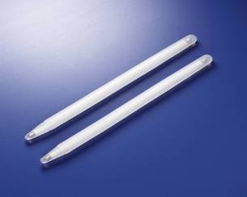
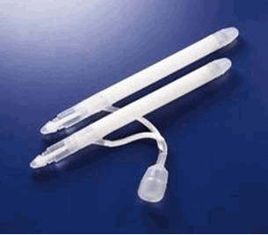
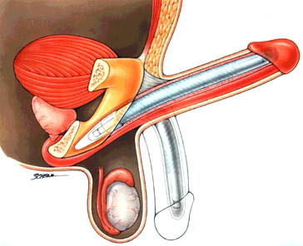
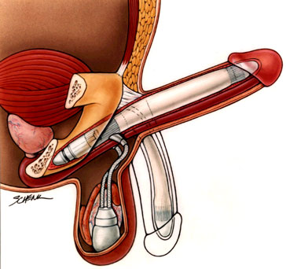
Teşekkürler…

Slide 20
Şişirilebilen protezlerin sunduğu ereksiyon kalitesi natürel ereksiyonun benzeridir.
Dezavantajları olarak
Teknik yetersizlik ve arızalar(%8-15)
Enfeksiyon(%1-3)
Korporal perforasyonlar
Üretral yaralanmalar
Hasta memnuniyet oranları %62-90
Revizyon oranları ise %4-32 arasında

Slide 21
YENİ TEDAVİ STRATEJİLERİ
-External düşük enerji şok dalga tedavileri(ESWL)
-Doku mühendisliği(embriyonik/adult stem cell)

Slide 22
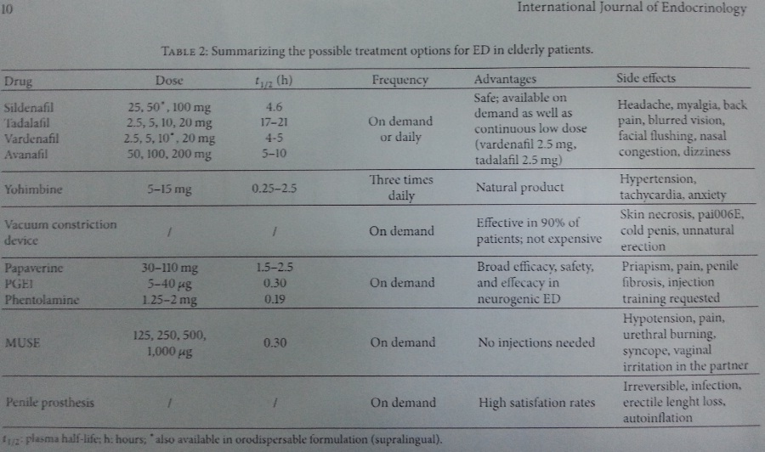

Slide 23
TEŞEKKÜRLER…

